Slide 1
第三章 表单

Slide 2


预习检查
集中测试
常见的表单元素有哪些？
表单提交有哪几种方式?各有什么特点?
制作一个下拉列表需要使用哪些表单元素标签？
使用什么属性可以达到表单的初步验证？
Notes:
教学指导：
1、以提问的方式进行预习检查
2、常用的表单元素，学员能够说出3个以上就可以了，教员补充其他的

Slide 3


回顾与作业点评
回顾
使用什么标签声明无序列表和列表项？
定义列表的标签dl、dt、dd分别表示什么意义，其作用是什么？
创建表格的基本结构语法是什么？
点评作业的提交情况和共性问题
作业点评
Notes:
教学指导：
回顾：上次课的教学内容和学员已学过的相关技术内容
作业点评：点评作业的提交情况和共性问题，目的是给学员作业反馈以促进学员完成作业的积极性

Slide 4
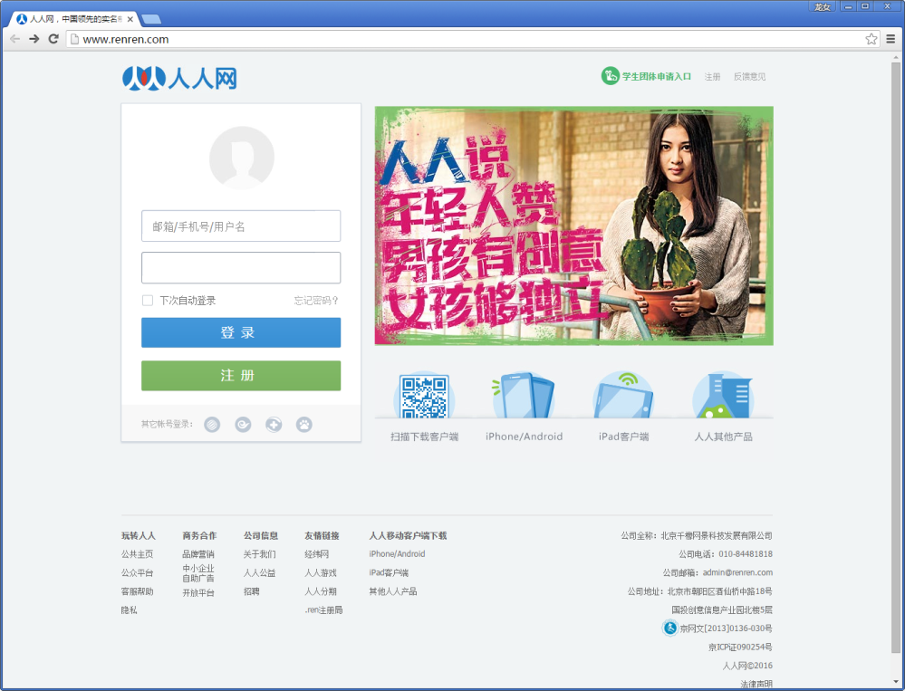
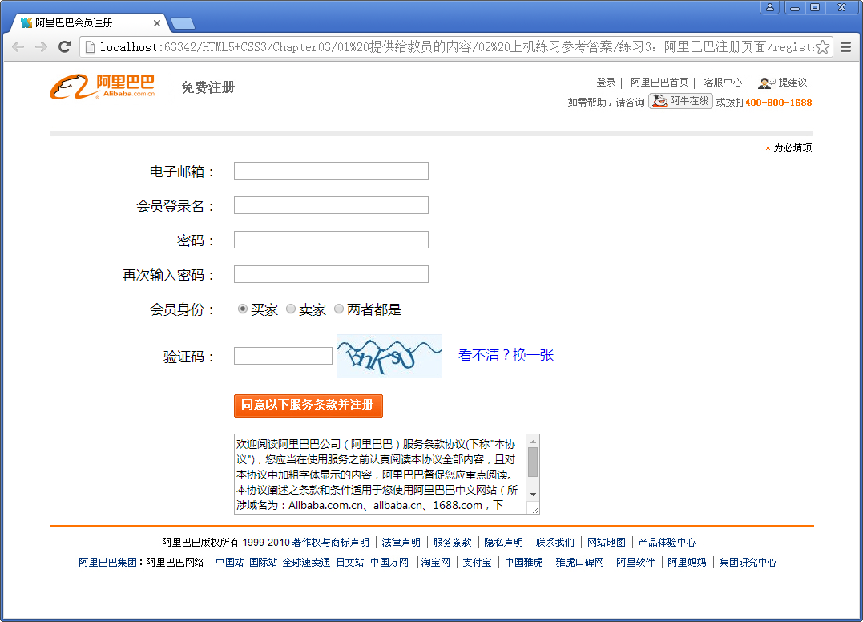
本章任务
制作语义化的表单
Notes:
教学指导：
1、简单说明本章要完成的上机练习即可
2、打开本章要完成的上机练习页面，让学员看到本章要完成的作业效果图就可以了

Slide 5


本章目标
会使用表单元素布局表单
会制作语义化的表单
会使用HTML5属性初步验证表单

Slide 6

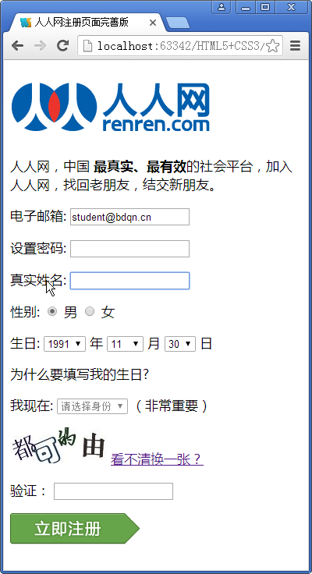
表单在网页中的应用
问题
大家在上网时，看到的表单在网页中的应用有哪些？
登录
注册
Notes:
教学指导：
1、以问题的方式引导学员回答，然后说明表单的网页中的重要作用，以及应用场合
2、并且以图为例说明常用的表单元素，常用的表单元素在这里简单说明即可

Slide 7



表单语法
规定如何发送表单数据
常用值：get | post
语法
表示向何处发送表单数据
<form method="post" action="result.html">
<p> 名字：<input name="name" type="text" > </p>
<p> 密码：<input name="pass" type="password" > </p>
<p>
<input type="submit" name="Button" value="提交"/>
<input type="reset" name="Reset" value="重填“/>
</p>
</form>
!
在实际网页开发中通常采用post方式提交表单数据
经验
演示示例1：表单的基本结构
Notes:
教学指导：
1、详细讲解表单的创建方法，以及method和action的作用
2、演示案例，分别把method的值设置为get和post，然后提交表单，查看页面效果；通过演示可看到method设置不同值时，表单数据在地址栏显示的不同情况
3、最后根据演示情况说明get和post两者的区别
4、最后总结：post方式提交的数据安全性要明显高于get方式提交的数据。因此在实际开发中通常采用post方式提交表单数据。

Slide 8
表单元素格式
语法
input元素类型
input元素名称
input元素的值
<input type="text" name="fname" value="text"/>
属性 | 说明
type | 指定元素的类型。text、password、checkbox、radio、submit、reset、file、hidden、image 和 button，默认为 text
name | 指定表单元素的名称
value | 元素的初始值。type 为 radio时必须指定一个值
size | 指定表单元素的初始宽度。当 type 为 text 或 password时，表单元素的大小以字符为单位。对于其他类型，宽度以像素为单位
maxlength | type为text 或 password 时，输入的最大字符数
checked | type为radio或checkbox时，指定按钮是否是被选中
Notes:
教学指导：
1、首先讲解input元素的基本语法，说明各个参数的含义
2、然后讲解input的属性，说明type取不同值时，表示不同的表单元素，并且讲解表格中每个值表示的表单元素

Slide 9
表单元素13-1
文本框
语法
文本框
文本框名称
文本框初始值
<input type="text" name="userName" value="用户名" size="30" maxlength="20" />
文本框长度
文本框可输入最多字符
演示示例2：文本框
Notes:
教学指导：
1、讲解文本框的语法，重点说明当type取值为text时为文本框，name属性是必须的，其他几个属性并不是必须的，其他几个属性将根据表单需要而设置
2、演示示例，边演示边讲解，演示value的初始值，size与maxlength的区别，当没有设置maxlength时向文本框中输入内容没有限制，当设置maxlength时再向文本框中输入值将会有字符数的限制

Slide 10
表单元素13-2
密码框
语法
密码框
密码框的名称
密码框的长度
<input type="password " name="pass" size="20" />
演示示例3：密码框
Notes:
教学指导：
1、讲解密码框的语法，与文本框对比讲解，讲解异同点。
2、重点说明当type取值为password时为密码框，name属性是必须的，其他属性并不是必须的，实际开发中通常不设置value初始值。
3、演示示例，边演示边讲解，演示向密码框中输入字符时，显示的效果，密码字符以黑色实心的圆点来显示。

Slide 11
表单元素13-3
单选按钮
语法
单选按钮框
值
单选按钮选中状态
<input name="gen" type="radio" value="男" checked />男
<input name="gen" type="radio" value="女" />女
演示示例4：单选按钮
Notes:
教学指导：
1、讲解单选按钮的语法，与文本框或密码框对比讲解，讲解异同点。
2、重点说明当type取值为radio时为单选按钮，name和value属性是必须的，其他属性并不是必须的。
3、同一组单选按钮，name属性值必须相同，才能在选中单选按钮时达到互斥
4、演示示例，边演示边讲解，希望在页面加载时单选按钮有一个默认的选项，则必须使用checked属性，同一组单选按钮只能有一个默认的checked属性
。

Slide 12
表单元素13-4
复选框
语法
复选框
值
<input type="checkbox" name="interest" value="sports"/>运动
<input type="checkbox" name="interest" value="talk" checked />聊天
<input type="checkbox" name="interest" value="play"/>玩游戏
复选框选中状态
演示示例5：复选框
Notes:
教学指导：
1、讲解单选按钮的语法，与单选按钮对比讲解，讲解异同点。
2、重点说明当type取值为checkbox时为复选框，name和value属性是必须的，其他属性并不是必须的。
3、同一组复选框，根据需要可设置name属性值相同，也可不同
4、演示示例，边演示边讲解，希望在页面加载时有默认选中的复选框，则必须使用checked属性，同一组复选框中允许有多个复选框有默认的checked属性。

Slide 13
表单元素13-5
列表框
语法
列表框
默认选中项
<select name="列表名称" size="行数">
<option value="选项的值" selected="selected">…</option >
<option value="选项的值">…</option >
</select>
选项
演示示例6：下拉列表框
Notes:
教学指导：
1、讲解下拉列表框的语法,重点说明它的标签组成，一个<select>中至少包含一下<option>。
2、name和value属性是必须的，其他属性并不是必须的。
3、一个列表框中只能有一个列表项默认被选中。
4、演示示例，边演示边讲解，希望在页面加载时有默认选中的选中项，则必须使用selected属性，如果没有默认选中项则第一个选项默认被选中；演示时改变size的值和selected默认值，让学员看显示效果，加深对这两个属性的理解。

Slide 14
表单元素13-6
按钮
图片按钮
语法
重置按钮
提交按钮
按钮上显示的文字
图片路径
<input type="reset" name="butReset" value="reset按钮">
<input type="submit" name="butSubmit" value="submit按钮">
<input type="button" name="butButton" value="button按钮"/>
<input type="image" src="images/login.gif" />
普通按钮
演示示例7：按钮
Notes:
教学指导：
1、对比讲解三种按钮的语法,说明type取值不同表示不同的功能，讲解各种按钮的功能。
2、name和value属性是必须的，其他属性并不是必须的。
3、演示示例，边演示边讲解，单击三个按钮，让学员看三个按钮提交后显示的不同效果，主要演示提交按钮和重置按钮，提一下普通按钮是需要添加onclick事件的，后期课程会讲解，这里稍微提一下就可以了。
4、最后说明有时会使用图片代替按钮，讲解图片按钮的用法，强调type和src属性，强调“type”属性没有设置为“submit”，但仍然具备提交表单的功能。

Slide 15
表单元素13-7
多行文本域
语法
多行文本域
显示的列数
显示的行数
<textarea name="showText" cols="x" rows="y">文本内容 </textarea >
演示示例8：文本域
Notes:
教学指导：
1、讲解多行文本域的语法，以及经常使用的场合。
2、演示示例，边演示边讲解，演示时改变cols和rows的值，让学员看到由于这两个值的改变，文本框内容显示的改变。
3、强调多行文本域的内容是在<textarea >和</textarea >之间

Slide 16
表单元素13-8
文件域
语法
文件域
表单编码属性
<form action="" method="post" enctype="multipart/form-data">
<p><input type="file" name="files" />
<input type="submit" name="upload" value="上传" /></p>
</form>
演示示例9：文件域
Notes:
教学指导：
1、讲解多行文件域的语法及功能，说明type值为file即为文件域。
2、演示示例，边演示边讲解，演示文件域的使用方法。
3、强调在表单中使用文件域时，必须设置表单的“enctype”编码属性为“multipart/form-data”，表示将表单数据分为多部分提交。简单说明即或，并且告诉学员这部分的内容，在后续课程中会有详细的讲解。

Slide 17

表单元素13-9
邮箱
语法
邮箱
<p>邮箱:<input type="email" name="email"/></p>
<input type="submit"/>
注意
会自动验证Email地址格式是否正确
演示示例10：邮箱
Notes:
教学指导：
1、讲解邮箱的语法及功能，说明type值为email即为邮箱。
2、演示示例，边演示边讲解，演示邮箱的使用方法。
3、演示邮箱自动验证格式。

Slide 18
表单元素13-10
网址
语法
网址
<p>请输入你的网址:<input type="url" name="userUrl"/></p>
<input type="submit"/>
注意
会自动验证URL地址格式是否正确
演示示例11：网址
Notes:
教学指导：
1、讲解网址的语法及功能，说明type值为url即为网址。
2、演示示例，边演示边讲解，演示网址的使用方法。
3、演示网址自动验证格式。

Slide 19
表单元素13-11
数字
语法
数字
允许的最小值
允许的最大值
<p>请输入数字:<input type="number" name="num" min="0" max="100" step="10"/></p>
<input type="submit"/>
合法的数字间隔
演示示例12：number数字
Notes:
教学指导：
1、讲解数字的语法及功能，说明type值为number即为数字。
2、演示示例，边演示边讲解，演示数字的使用方法。
3、演示数字自动验证格式。

Slide 20
表单元素13-12
滑块
语法
滑块
允许的最小值
允许的最大值
<p>请输入数字:<input type="range" name="range1" min="0" max="10" step="2"/></p>
<input type="submit"/>
合法的数字间隔
演示示例13：range滑块
Notes:
教学指导：
1、讲解滑块的语法及功能，说明type值为range即为滑块。
2、演示示例，边演示边讲解，演示滑块的使用方法。
3、

Slide 21
表单元素13-13
搜索框
语法
搜索框
<p>请输入搜索的关键词:<input type="search" name="sousuo"/></p>
<input type="submit"/>
演示示例14：search搜索框
Notes:
教学指导：
1、讲解搜索框的语法及功能，说明type值为search即为搜索框。
2、演示示例，边演示边讲解，演示搜索框的使用方法。

Slide 22

学员操作—网易邮箱登录页面2-1
指导
训练要点
表单元素：文本框、密码框、下拉列表框、复选框、提交按钮
HTML5结构元素：header、section、footer等
理解标签语义化，根据元素的表现选择合适的元素（图片就使用img元素，超链接使用a元素）
需求说明
制作网页邮箱登录页面
不需要大家排版该页面,只需要用HTML5元素结合标签的语义化把该页面的结构布局出来即可
讲解需求说明
Notes:
教学指导：
1、先讲解需求，提示学员使用表格布局排版
2、主要制作右侧的用注登录部分
3、学员制作页面时，教员巡视指导

Slide 23
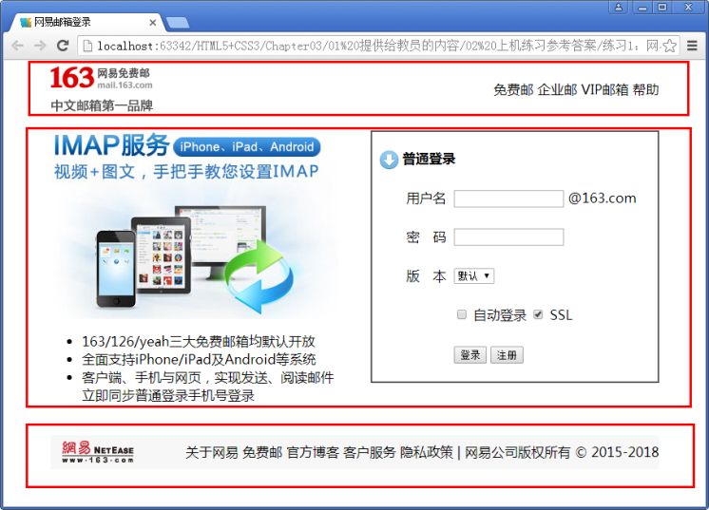
学员操作—网易邮箱登录页面2-2
指导
实现思路
网页可以划分为上中下结构，使用header、section或article、footer等元素布局网页结构
头部里包括Logo和超链接
内容部分包括左边的图片和无序列表，右边是一个表单
底部是图片和超链接
完成时间：15分钟
Notes:
教学指导：
1、先讲解需求，提示学员使用表格布局排版
2、主要制作右侧的用注登录部分
3、学员制作页面时，教员巡视指导

Slide 24

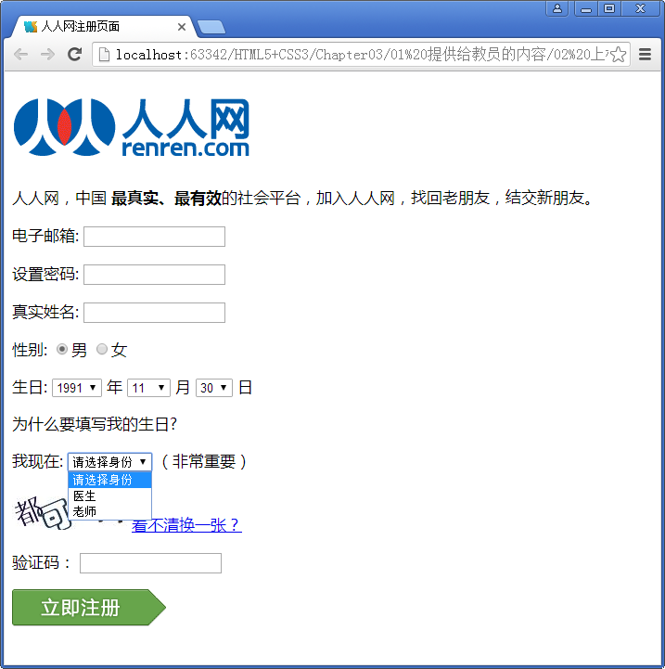
学员操作—制作人人网注册页面
练习
需求说明
注册邮箱、密码、姓名和验证码最多能容纳的字符数分别是50、16、8和5
默认情况下，性别中的“男”处于选中状态
生日下拉列表框中的1991年11月30日处于默认显示状态
提交按钮使用素材中提供的图片代替
完成时间：20分钟
Notes:
教学指导：
1、讲解需求，提示学员使用表格进行布局页面，让学员自己独立完成
2、学员制作页面时，教员巡视指导

Slide 25
共性问题集中讲解
常见问题及解决办法
代码规范问题
调试技巧
共性问题集中讲解
Notes:
教学指导：
xxxxxxx

Slide 26
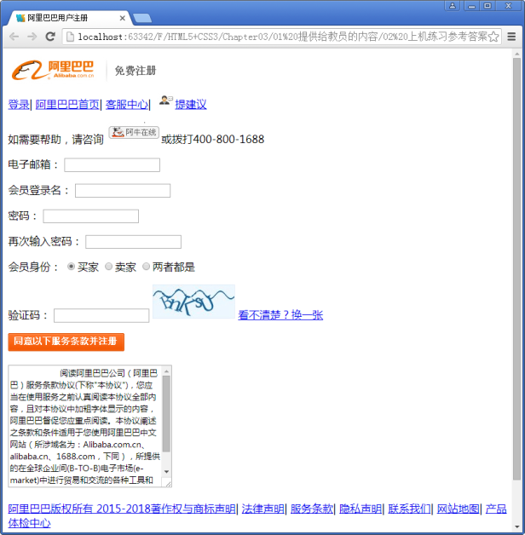
学员操作—制作阿里巴巴会员注册页面
练习
需求说明
用HTML5元素结合标签的语义化把该页面的结构布局出来
电子邮箱、会员登录名、密码最多能容纳的字符数是32个字符，验证码最多能容纳5个字符
默认情况下，会员身份中的“买家”处于选中状态
提交按钮使用素材中提供的图片代替
完成时间：20分钟
Notes:
教学指导：
1、讲解需求，提示学员使用表格进行布局页面，让学员自己独立完成
2、学员制作页面时，教员巡视指导

Slide 27
共性问题集中讲解
常见问题及解决办法
代码规范问题
调试技巧
共性问题集中讲解
Notes:
教学指导：
xxxxxxx

Slide 28
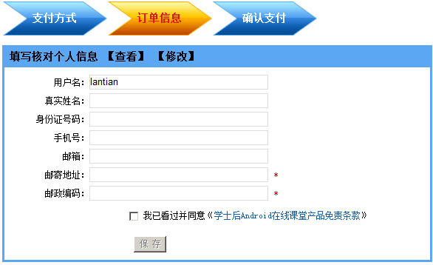
表单的高级应用
隐藏域
只读
禁用
只读文本框
禁用按钮
Notes:
教学指导：
1、简单介绍为什么网站上需要这些高级的应用，以及隐藏域、只读和禁用功能的使用场合
2、可以根据图片讲解只读禁用，例如在某些注册页面或本图片中订单信息页面，必须同意一些条款按钮才能使用等等

Slide 29
隐藏域
语法
隐藏域
<input type="hidden" value="666" name="userid">
演示示例15：隐藏域
Notes:
教学指导：
1、说明隐藏域的语法，强调只是把type属性值设置为hidden
2、说明隐藏域的用法
3、演示示例，在浏览器中看不到隐藏域，但是在提交表单时可以看到隐藏域的内容被提交至服务器

Slide 30

只读和禁用
语法
只读文本框
<input name="name" type="text" value="张三" readonly>
<input type="submit " disabled value="保存" >
禁用
技巧
W3C HTML5标准中，规定对于布尔类型的属性，属性值可以省略
演示示例16：只读与禁用
Notes:
教学指导：
1、讲解只读和禁用的语法，强调不能单写readonly或disabled，必须写readonly＝”readonly”和disabled=“disabled”，介绍只读和禁用的使用场合
2、演示示例，主要演示只读和禁用的使用方法和页面显示效果

Slide 31
表单元素的标注
增强鼠标的可用性
自动将焦点转移到与该标注相关的表单元素上
表单元素的id
语法
<label for="id">标注的文本</label>
<input type="radio" name="gender" id="male"/>
表单元素id
演示示例17：标注
Notes:
教学指导：
1、讲解<label>标签的作用，它的for属性对应的id与表单元素id一致
2、说明name属性与id属性都是必须的。name属性是由表单负责处理，而id属性是给label标签和表单元素进行关联使用的
3、演示示例，在网页中如何创建标注和对应的关联表单元素，在浏览器中演示效果

Slide 32
学员操作—完善人人网注册页面
练习
需求说明
邮箱文本框中默认文本为“student@bdqn.cn “ ，且文本框不可修改
单击文字“电子邮箱”、“设置密码”、“真实姓名”、“验证”时鼠标的光标焦点移动到对应的文本框里
单击“男”选中其对应的单选按钮，单击“女”选中其对应的单选按钮
选择身份的下拉列表框被禁止使用
完成时间：15分钟
Notes:
教学指导：
1、先讲解需求，提示学员使用表格布局排版
2、学员制作页面时，教员巡视指导

Slide 33
共性问题集中讲解
常见问题及解决办法
代码规范问题
调试技巧
共性问题集中讲解
Notes:
教学指导：
xxxxxxx

Slide 34
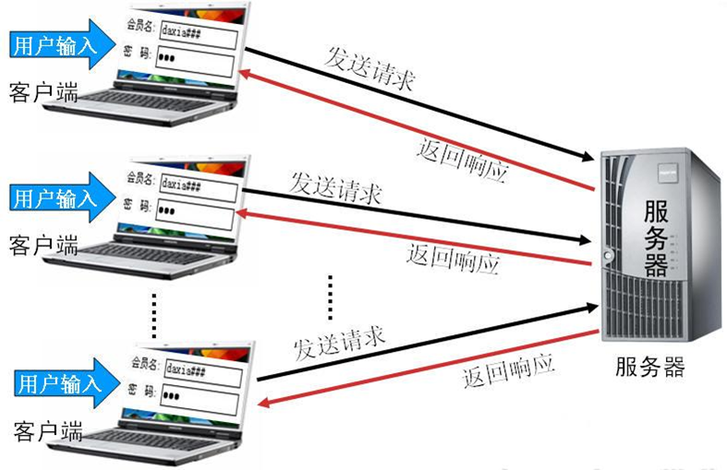
表单的初级验证
问题
为什么要进行表单验证？
表单验证的好处
减轻服务器的压力
保证数据的可行性和安全性
Notes:
教学指导：
1、如果用户填写的表单内容不进行验证就发给服务器，那么服务器发现填写的不合法，或是没有填写，就会返回响应给用户，用户重新填写再提交，如此多次持续直到用户输入正确。它们之间的通信是通过网络进行的，如果网络很差，那么注册一个账号就得花很长时间，对用户来说是非常烦的，对服务器来说也增加了其工作压力。
要是有恶意的用户向服务器发送病毒或是有害于服务器安全的程序就更危险了。
表单验证的好处：
（1）减轻服务器的压力。
（2）保证数据的可行性和安全性。
在客户端就对表单进行验证是非常有必要的

Slide 35
表单初级验证的方法
placeholder
required
pattern
Notes:
教学指导：
1、教员可以告知学员这三个属性是html5中很实用的属性，后面javaScript课程中还会详细的讲解。现在大家就大概认识者三种属性即可。

Slide 36
placeholder
input类型的文本框提供一种提示（hint）
可以描述文本框期待用户输入何种内容
提示语默认显示，当文本框中输入内容时提示语消失
适合于input标签：text、search、url、email和password等类型
语法
<input type="search" name="sousuo" placeholder="请输入要搜索的关键字"/>
文本框输入内容提示
演示示例18：placeholder
Notes:
教学指导：
1、

Slide 37
required
规定文本框填写内容不能为空，否则不允许用户提交表单
适合于input标签：text、search、url、email、password、number、checkbox、radio、file等类型
必填项
语法
<input type="text" name="username" required/>
演示示例19：required
Notes:
教学指导：
1、

Slide 38
pattern
用户输入的内容必须符合正则表达式所指的规则，否则就不能提交表单
验证规则，正则表达式
语法
<input type="text" name="tel" required pattern="^1[358]\d{9}" />
演示示例20：pattern
Notes:
教学指导：
1、（javaScript课程会详解）

Slide 39
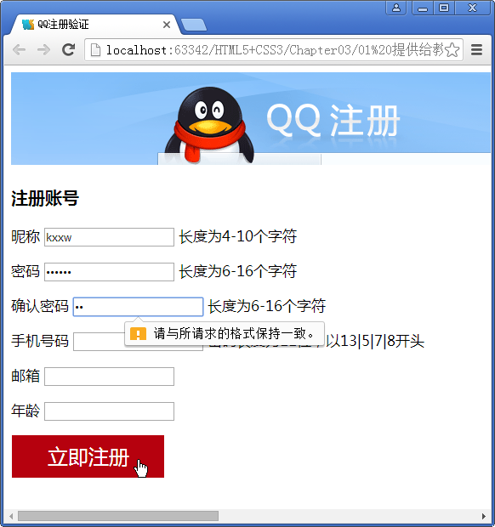
学员操作—制作QQ注册页面验证
练习
需求说明
能够实现鼠标单击文本时，与文本对应的表单元素自动获得焦点
所有的表单元素不能为空
必须符合验证规则才能提交
昵称：pattern="[-\w\u4E00-\u9FA5]{4,10}"
密码：pattern="[\dA-Za-z]{6,16}"
手机号码：pattern="1[3578]\d{9}"
年龄：pattern="\d|[1-9]\d|1[0-2]\d"
完成时间：20分钟
Notes:
教学指导：
1、先讲解需求，提示学员使用表格布局排版
2、学员制作页面时，教员巡视指导

Slide 40
共性问题集中讲解
常见问题及解决办法
代码规范问题
调试技巧
共性问题集中讲解
Notes:
教学指导：
xxxxxxx

Slide 41
总结
表单主要用来制作动态网页，方便和用户进行交互
常用的表单元素
表单的高级应用
表单的初级验证
文本框（text）
密码框（password）
单选按钮（radio）
复选框（checkbox）
列表框（<select>和<option>）
按钮（button、submit和reset）
邮箱（<email>）
网址（<url>）
数字（<number>）
滑块（<range>）
搜索（<search>）
表单
隐藏域
只读
禁用
表单元素的标注
placeholder
required
pattern
Notes:
教学指导；
总结部分主要达到以下几个目的：
1、回顾内容。注意与与本章任务和目标不一样。本章任务和目标是是强调内容概貌，学到技术，告知要学习什么；总结时，要格外强调观点，把每一个知识点的观点结论都尽量突出出来。
2、整理逻辑。还应该把观点之间的逻辑联系梳理出来。从而使知识系统化、逻辑化。要帮助学员整清逻辑是总结的一大任务。

Slide 42
相关学习资源
学生用书
《使用HTML语言和CSS开发商业站点》
学习平台
“使用HTML语言和CSS开发商业站点”课程

Slide 43
作业
课后作业
教员备课时根据班级情况在此添加内容，应区分必做、选做内容，以满足不同层次学员的需求
预习作业
预习下一章学生用书，完成预习测试
什么是CSS？
CSS3的基本语法结构是什么？
CSS3的基本选择器有哪几种？语法规则是什么？
CSS3的高级选择器有哪些？
在HTML中引入CSS样式的几种方式是什么？

Slide 44



ACCP8.0
职业教育研究院
北京阿博泰克北大青鸟信息技术有限公司

